Slide 1
Memoria Digital del Atlántico
LABORATORIO DE CAMPO · CLENA
Del cartón a la consulta digital: una propuesta para el Archivo Histórico del Atlántico
Santiago Barros · Iván Gómez · Samuel Pimienta · Juan Riaño
Introducción a la Ingeniería de Sistemas y Computación · Prof. Daniel Romero · Uninorte
Notes:
Juan: presentación del equipo y del título. 'Somos Santiago, Iván, Samuel y Juan. Visitamos el CLENA el 26 de septiembre y nos enfocamos en el Archivo Histórico del Atlántico.' (30 s)

Slide 2
El CLENA guarda la memoria de Barranquilla
Antigua Aduana de Barranquilla, construida en 1919, Monumento Nacional desde 1984 y restaurada en 1994.
La administra la Corporación Luis Eduardo Nieto Arteta (CLENA).
1
2
3
4
Biblioteca Piloto del Caribe
Archivo Histórico del Atlántico
Biblioteca Infantil
Galería – Memoria Urbana
Colecciones y libros antiguos
Documentos originales del departamento
Lectura y actividades para niños
Historia contada con proyecciones
Laboratorio CLENA · Introducción a la Ingeniería de Sistemas · Uninorte
Notes:
Juan: el CLENA y sus cuatro espacios. Recorrimos todo el complejo; nos quedamos con el Archivo Histórico (resaltado). (1 min)

Slide 3
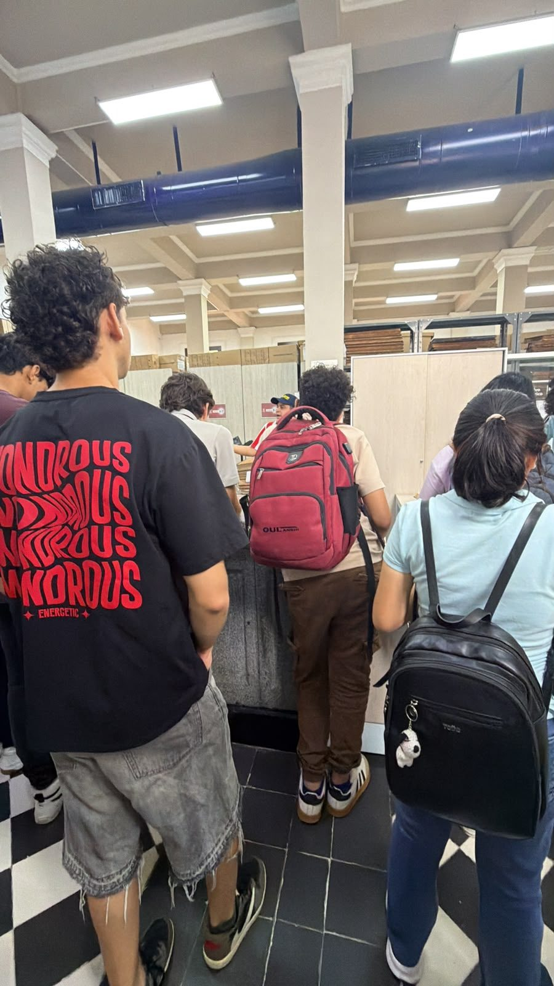
Espacio observado: Archivo Histórico
Cajas de cartón
Los documentos se guardan en cajas sobre estanterías metálicas.
Todo pasa por el personal
El usuario no entra al depósito: pide los documentos en la zona de atención.
Originales frágiles
Cada consulta implica sacar y manipular un documento único.
Sin herramientas digitales
No vimos un inventario ni un acceso digital para el visitante.
Foto propia · 26/09/2026
Notes:
Samuel: describe la foto. 'Esta es la zona de atención del Archivo. Atrás se ven las estanterías con cajas de cartón: ahí están los documentos.' Luego las 4 observaciones. (1 min)

Slide 4
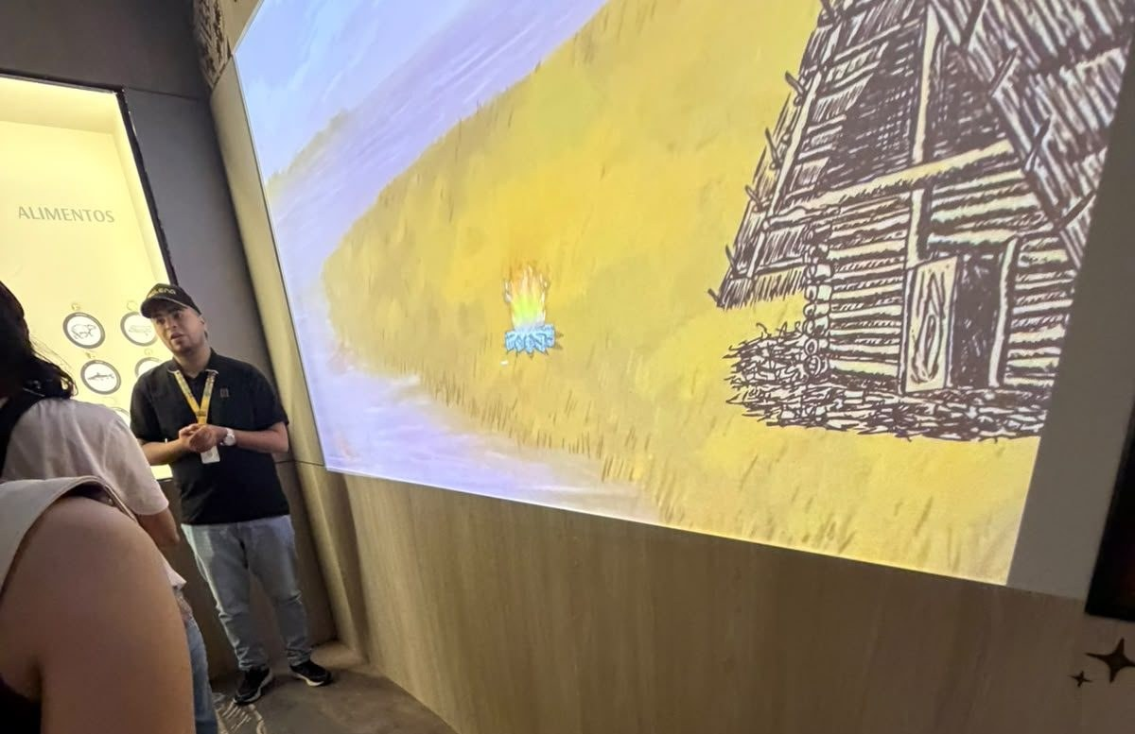
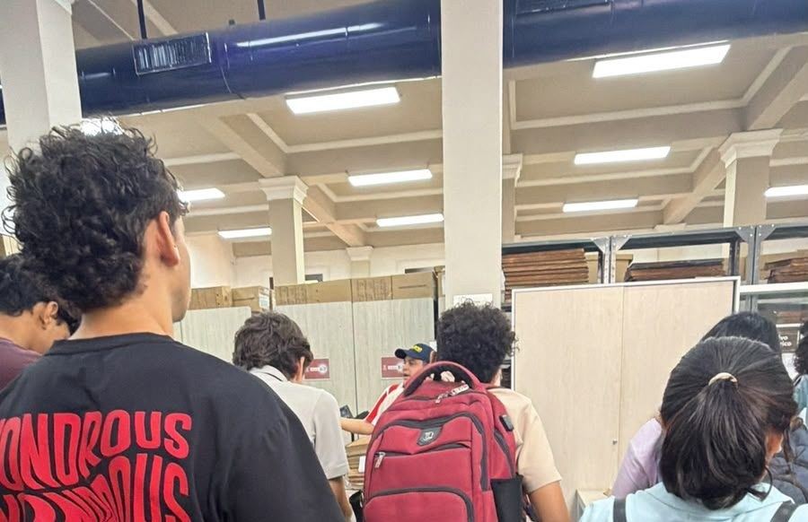
La tecnología está en la vitrina, no en el archivo
GALERÍA
ARCHIVO
Proyecciones e interactividad para contar la historia
Los documentos originales siguen en cajas de cartón
Laboratorio CLENA · Introducción a la Ingeniería de Sistemas · Uninorte
Notes:
Samuel: 'Estas son nuestras dos fotos de la visita. En la Galería la historia se cuenta con proyecciones; en el Archivo, donde están los documentos reales, todo sigue en cartón.' Aclarar con honestidad: tomamos pocas fotos porque aún no conocíamos los requisitos del laboratorio; el resto es registro testimonial. (1 min)

Slide 5
4 problemas, priorizados con criterios
Criterios
Cuántas personas afecta
Gravedad de la consecuencia
Fuerza de la evidencia
Si la tecnología ayuda
Viabilidad para el CLENA
P1 y P2 comparten causa: los unimos en un solo problema.
Laboratorio CLENA · Introducción a la Ingeniería de Sistemas · Uninorte
Notes:
Santiago: 'No escogimos al azar. Puntuamos cada problema de 1 a 5 en cinco criterios. Ganaron P1 y P2, que tienen la misma causa: el archivo solo existe en papel y se maneja a mano.' (1 min)

Slide 6
El problema seleccionado
Quienes acuden al Archivo Histórico no pueden saber por su cuenta qué documentos existen ni leerlos sin manipular los originales, porque solo están en papel, en cajas, y su búsqueda depende del personal.
1
Consulta lenta
2
Acceso limitado
3
Pérdida irreversible
Todo pasa por el personal, una solicitud a la vez
Solo quien va y pregunta conoce lo que hay
Cada uso desgasta un original que no se puede reemplazar
Laboratorio CLENA · Introducción a la Ingeniería de Sistemas · Uninorte
Notes:
Santiago: leer el enunciado. Remarcar que se formuló sin mencionar tecnología, como pide la guía. La consecuencia más grave: si un documento se daña, se pierde para siempre. (1 min)

Slide 7
¿A quién afecta?
USUARIO DIRECTO
USUARIO DIRECTO
RESPONSABLE DEL PROCESO
Investigadores e historiadores
Estudiantes
Personal del Archivo
Necesitan encontrar y leer las fuentes
Consultan documentos para sus trabajos
Busca, entrega y protege los documentos
ADMINISTRADOR
VISITANTE
USUARIO INDIRECTO
CLENA
Visitantes de la Galería
Ciudadanía del Atlántico
Responde por conservar el patrimonio
Ven la historia contada, no sus fuentes
Es la dueña de esa memoria
Notes:
Santiago: recorrer los actores rápidamente, destacando investigadores (usuario directo) y personal (responsable del proceso). (45 s)

Slide 8
Memoria Digital del Atlántico
NUESTRA PROPUESTA
Escanear cada documento una sola vez para que cualquiera pueda encontrarlo y leerlo, sin tocar el original
Notes:
Juan: presentar la idea en una frase. (20 s)

Slide 9
Cuatro piezas, un solo flujo
1
2
3
4
Inventario digital
Digitalización
Portal web
QR en la Galería
Qué hay en cada caja y en qué estante
Escáner cenital, una sola vez por documento
Buscar por tema, año o tipo y leer con zoom
Cada vitrina enlaza al documento real
Tecnología: escáner cenital · sistema de archivo de código abierto (AtoM u Omeka) · base de datos de metadatos · visor IIIF · códigos QR · OCR en una segunda fase
Laboratorio CLENA · Introducción a la Ingeniería de Sistemas · Uninorte
Notes:
Juan: explicar el flujo de izquierda a derecha. Para el usuario: busca en el portal o escanea el QR, lee con zoom y, si necesita el original, ya sabe en qué caja y estante está. (1 min 15 s)

Slide 10
Implementación por fases
FASE 1
FASE 2
FASE 3
Inventario digital
Digitalización priorizada
QR en la Galería
Resuelve la búsqueda de inmediato y a bajo costo
Primero los documentos más pedidos o más frágiles
Conecta la exhibición con las fuentes reales
Viabilidad: software gratuito; el costo principal es el escáner (posible alianza con universidades). Riesgos: datos personales en algunos registros y cuidado del original al escanear.
Laboratorio CLENA · Introducción a la Ingeniería de Sistemas · Uninorte
Notes:
Juan: no hace falta digitalizar todo de una vez. La fase 1 ya resuelve la búsqueda. Mencionar costos y riesgos. (45 s)

Slide 11
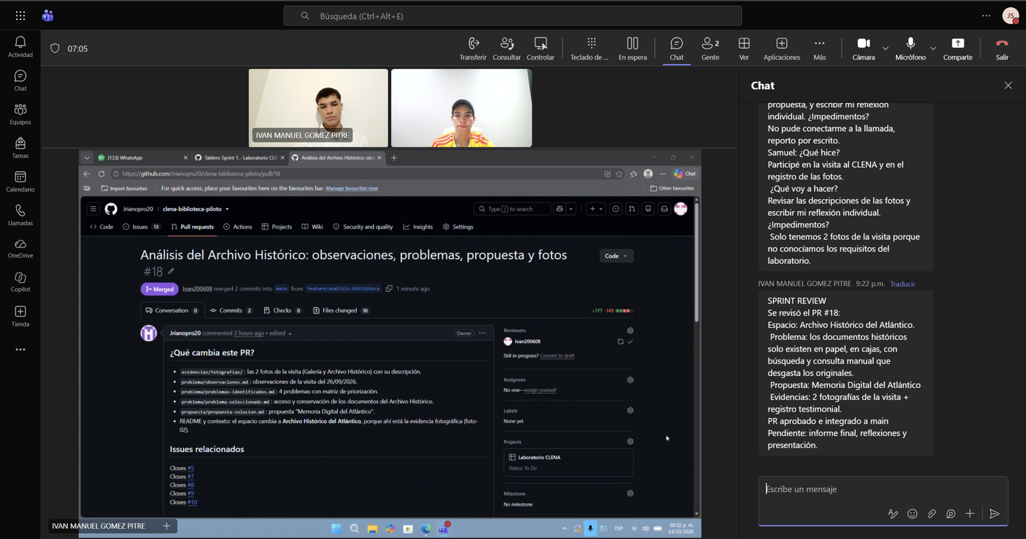
Cómo trabajamos con Scrum
Santiago Product Owner
Iván Scrum Master
Samuel Evidencias
Juan Documentación y repo
Sprint Review: el PR #18 aprobado e integrado durante la llamada
Ceremonias por Microsoft Teams: Sprint Planning, Daily, Review y Retrospective.
Retro: empezamos tarde. Próximo sprint: leer la guía antes de salir, llevar lista de evidencias y hacer el Daily desde el día 1.
Notes:
Iván: roles, ceremonias en Teams y lo que salió de la retrospectiva. Ser honestos: las ceremonias se hicieron al final; es la principal lección. (1 min)

Slide 12
Cómo usamos GitHub
17
5
10
2
issues con responsable y prioridad
columnas en el tablero, de Backlog a Done
ramas de trabajo
Pull Requests revisados por otro integrante
GitHub Flow: rama → commit → push → Pull Request → revisión → merge a main.
github.com/Jrianopro20/clena-biblioteca-piloto
Laboratorio CLENA · Introducción a la Ingeniería de Sistemas · Uninorte
Notes:
Juan: mostrar el repo y el tablero si hay tiempo. Explicar que nada entró a main sin un Pull Request revisado. (45 s)

Slide 13
Lo que aprendimos
1
Observar antes de proponer
2
La tecnología no siempre está donde más se necesita
Si hubiéramos empezado por una app, nunca habríamos llegado al Archivo.
La vitrina es digital; las fuentes, de cartón.
3
Lo que no se registra, no existe
4
El proceso ordena al equipo
Tomar pocas fotos fue nuestra mayor lección.
Scrum y los Pull Requests hicieron visible quién hizo qué.
Gracias · ¿Preguntas?
Notes:
Todos: cada integrante dice uno de los aprendizajes (Santiago 1, Iván 4, Samuel 3, Juan 2). Cerrar con preguntas. (45 s)

